Slide 1
Gerenciamento de Riscos nas Instituições do Setor Público

Slide 2
MISSÃO
Elevar a credibilidade do Estado por meio da participação social, do controle interno
governamental e do combate à corrupção
em defesa da sociedade
2300*
SERVIDORES
VISÃO
Ser reconhecida pelo cidadão como
indutora de uma Administração
Pública 100% íntegra, participativa,
transparente, eficiente e eficaz
VALORES
Transparência
Ética
Imparcialidade
Excelência
Idoneidade
Foco do cidadão

Slide 3
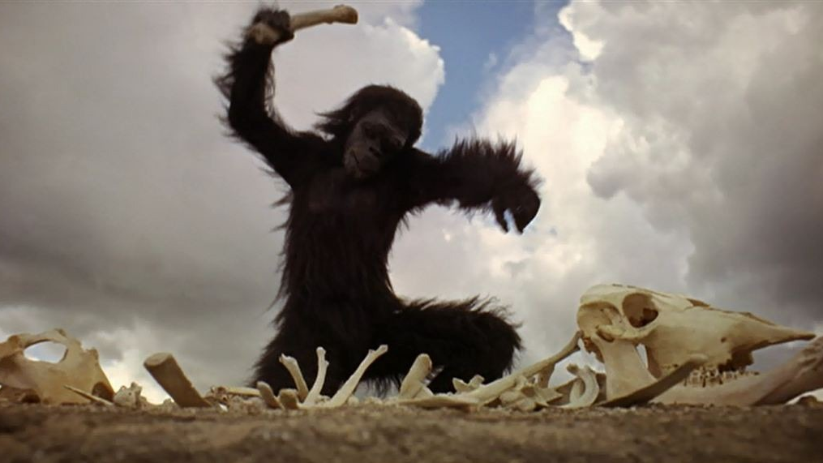
Grande Marco de Riscos na APF

Slide 4
Grande Marco de Riscos na APF
Na obra “Desafio aos Deuses: a fascinante história do risco”, Bernstein (1997) destaca o fator que distingue a pré-história dos tempos modernos.
Para o autor, não é o progresso da ciência, nem a tecnologia, nem o capitalismo ou a democracia. A verdadeira diferença estaria na capacidade de administrar os riscos.

Slide 5
Grande Marco de Riscos na APF
Instrução Normativa Conjunta MP/CGU nº 1, de 10 de maio de 2016. Dispõe sobre controles internos, gestão de riscos e governança no âmbito do Poder Executivo federal

Slide 6
Gestão de Riscos
Processo para identificar, avaliar, administrar e controlar potenciais eventos ou situações, para fornecer razoável certeza quanto ao alcance dos objetivos da organização.
Risco é o efeito da incerteza nos objetivos (ISO 31.000)

Slide 7
Pré-IN01 de Riscos
LAI/Lava Jato/LAC
Profip (CGU)
Levantamentos de Governança (TCU)
Melhores Práticas Mundiais (OCDE)

Slide 8
Pós-IN01 de Riscos
DECRETO Nº 9.203/2017 (Governança)
Port nº 57/2019 - Port nº 1.089/2018 (Integridade)
IGG (TCU)
Discussões sobre Centro de Governo (CoG)

Slide 9
Rede GIRC
Criada (27/08/2017) pelo então Ministério do Planejamento, Desenvolvimento e Gestão, hoje Ministério da Economia, em conjunto com a CGU, a rede tem ampliado parcerias e auxiliado no fortalecimento da gestão riscos nos órgãos públicos.
link: https://gestgov.discourse.group/c/rede-girc/13

Slide 10
Como estamos “Atualmente?”
Gestão de Riscos na Administração Pública
Resultado da Pesquisa
Fonte: TRANSFORMAGOV Abr a Ago 2021
(Cortesia Nicir Chaves – SEGES/ME)

Slide 11
Perguntas relevantes
1. Organização e cultura de gestão de riscos
1.5. Qual unidade organizacional responsável por coordenar a gestão de riscos?

Slide 12
Perguntas relevantes
Organização e cultura de gestão de riscos
6. Há quantos anos a organização executa o gerenciamento de riscos com base em regulamentações próprias (política, metodologia e manuais de gestão de riscos)?

Slide 13
Perguntas relevantes
2. Estabelecimento de contexto de institucional e de riscos
2.4. A alta administração utiliza a gestão de riscos para apoiar seus processos decisórios?

Slide 14
Perguntas relevantes
4. Avaliação de riscos
4.5. Quais são as tipologias de riscos utilizadas pela organização?

Slide 15
Perguntas relevantes
5. Tratamento de riscos
5.1. A organização adota definições do seu apetite ao risco formalmente?

Slide 16
Perguntas relevantes
6. Monitoramento de riscos
6.1. A organização adota uma forma padronizada de monitoramento na gestão de riscos?

Slide 17
8. Metodologias e soluções de gestão de riscos
8.2. A organização possui ferramenta (sistema) de que dê suporte ao gerenciamento de riscos?
Painel BI.
Sistema Ágatha.
Sistema ForRisco.
Sistema RiscoPro.
Planilhas.

Slide 18
E na CGU?

Slide 19
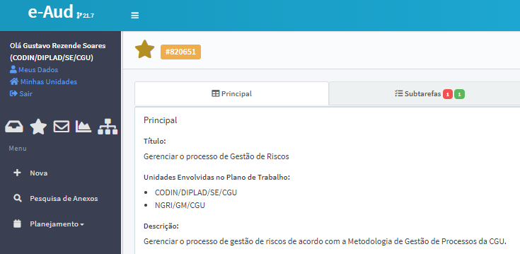
Gerenciamento de Processos/Riscos Assistid
por Software (E-Aud)

Slide 20
Gestão de Riscos (com catálogo)
Causas
Evento de risco
Consequências
202
183
123
Avaliação (Probabilidade e impacto)
Processual e Organizacional
Controles preventivos
Controles detectivos
Controles de atenuação
215 controles

Slide 21
Produto final do gerenciamento de processos
MANUAL DO PROCESSO
Objetivos principal e específicos;
Diagramas e fluxos;
Referências legais;
Classificação na Cadeia de Valor;
Responsável pelo processo;
Sistemas e ferramentas utilizadas;
Tempo estimado para a execução (HH);
Produtos gerados;
Atores e executores do processo;
Competências necessárias para execução;
Detalhamento das tarefas;
Eventos de riscos
Indicadores de desempenho.

Slide 22
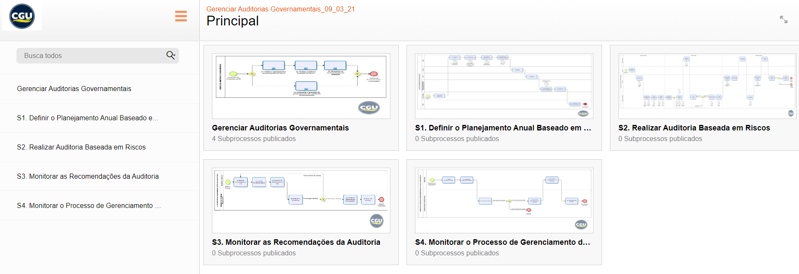
Exemplo de manual de processo

Slide 23
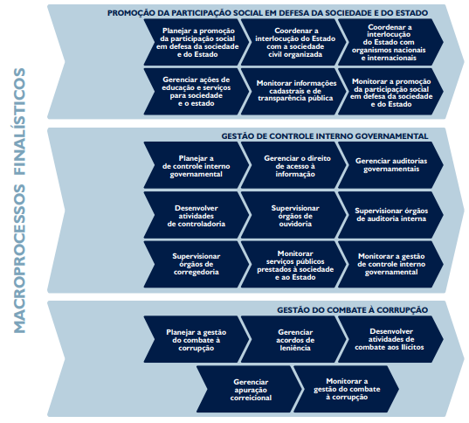
Processos já gerenciados
Totalmente
Parcialmente
Proposta 2022
ALAVANCAGEM DE LENIÊNCIA
PAR

Slide 24
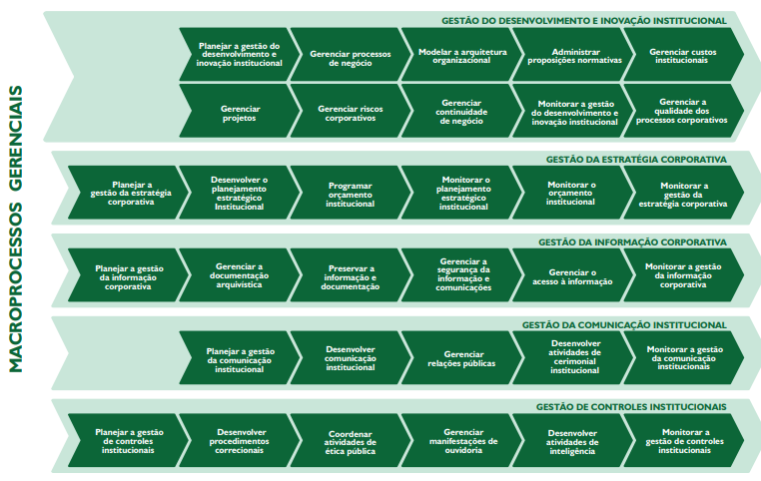
Processos já gerenciados
Totalmente
Parcialmente
Proposta 2022
CONFLITO DE INTERESSES

Slide 25
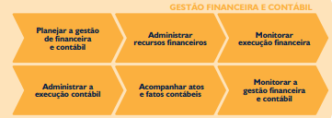
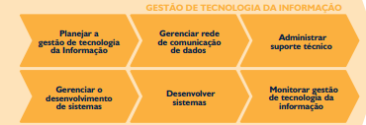
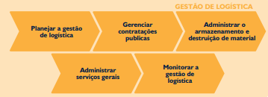
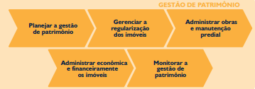
Processos já gerenciados
Totalmente
Parcialmente
Proposta 2022
CAPACITAÇÃO

Slide 26
Principais resultados alcançados
> de 50 servidores capacitados
173 ações de melhoria e mitigação de riscos pactuadas
59 indicadores e metas
123 eventos de riscos identificados
202 causas identificadas
183 consequências identificadas
215 controles identificados

Slide 27
Fórmula de cálculo:
Soma das notas de cada questionário / Quantidade de questionários aplicados / 135
O questionário possui 27 perguntas com possibilidade de escolha de 1 a 5, sendo 1 muito ruim ou baixo e 5 muito bom ou alto. A pontuação máxima seria 135, correspondendo ao índice.
Alguns tópicos abordados pelo indicador :
Metodologias de gestão de processos e riscos
Atendimento prestado pelo Escritório de Processos e Riscos
Tempo de gerenciamento
Qualidade dos resultados
Feedback das Equipes de Gerenciamento
“Agradeço e parabenizo a equipe da CODIN pelo belo trabalho na condução dos trabalhos.”
“Ambas as equipes (processos e riscos) estão de parabéns pelo elevado nível de profissionalismo na condução dos trabalhos.”
“Parabenizo a equipe pela dedicação e comprometimento ao longo dos meses de trabalho. Deixo a sugestão de tentar reduzir o tempo de duração deste trabalho. Talvez seja mais interessante trabalhar num curto período e de modo mais intensivo. Com isso evita-se retrabalho.”
“Devem ser pensados mecanismos para o maior envolvimento da alta administração das áreas, nos níveis de secretários e diretores, no processo, tendo em vista os impactos e oportunidades advindas da aplicação da metodologia;

Slide 28
PERSPECTIVA PARA 2022
Migração da gestão de processos e riscos para o sistema Eaud (1º sem)
Atualização e monitoramento das informações
(2º sem)
Realização de novos projetos de gerenciamento
(2º sem)
Construção de novos painéis gerenciais (BI)
(2º sem)
Organização e migração das informações dos processos já gerenciados para o Eaud;
Novos gerenciamentos já realizados diretamente no Eaud.
Validação e atualização das informações;
Monitoramento dos riscos;
Monitoramento dos indicadores.
Priorização e realização de mais 5 (cinco) processos da Cadeia de Valor.
Construção de painéis gerenciais em PowerBI, a partir da base de dados do Eaud.

Slide 29
Dúvidas?
walter.cunha@cgu.gov.br

